Slide 1

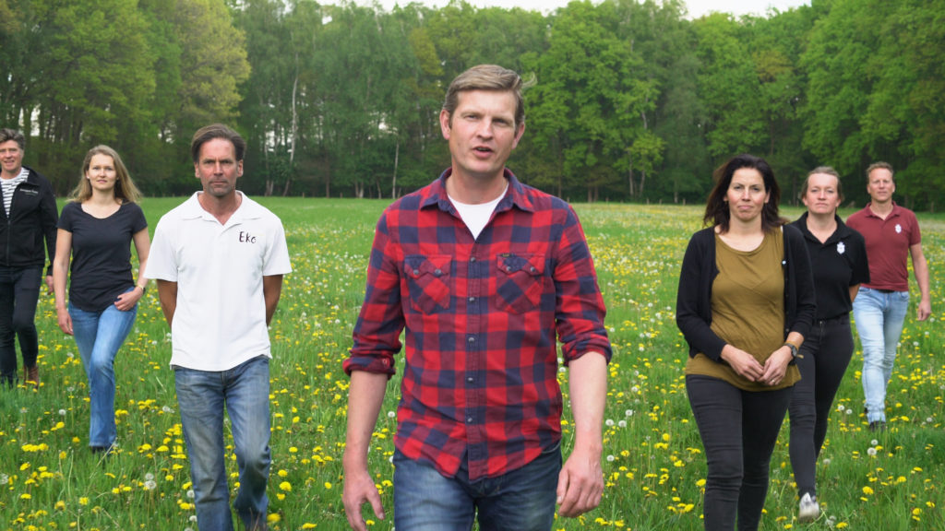
WELKOM
CARING FARMERS
21 augustus 2020

Slide 2
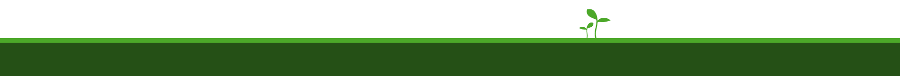
Het ontstaan
Er was eens een klankbordgroep …
Wat er achter ons ligt: Over het verlies van grip.

Slide 3
Uitgangspunten
Mensen, planten, bodem én dieren zijn één systeem
Kringlopen sluiten op zo’n klein mogelijke schaal
De bodem is de basis
Kunstmest en chemische bestrijdingsmiddelen gaan naar ‘0’
Zo min mogelijke productiedieren
Dieren erkennen als levende intelligente wezens met emoties en gevoelens
Beginnen waar de boer nu is en ieder jaar stappen zetten
Een merendeels plantaardige wereld is de toekomst
Maar … we weten niet hoe
Wat er achter ons ligt: Over het verlies van grip.

Slide 4
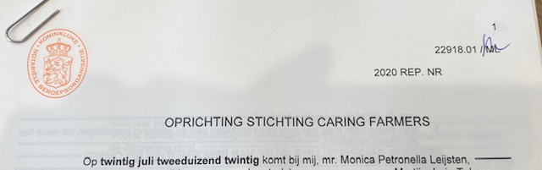
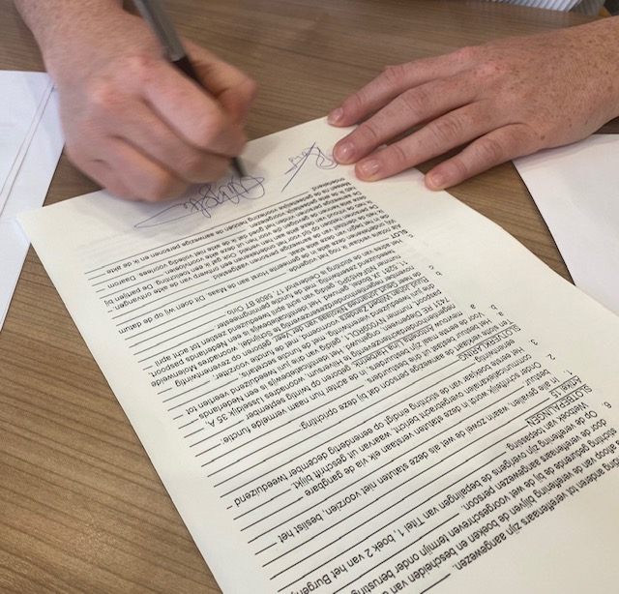
Stichting Caring Farmers

Slide 5
Het bestuur
Secretaris: Annette
Penningmeester: Geert
Voorzitter: Ruud
Het bestuur
Vrouw van alles: Hanneke
Financieel ondersteuner: Jan
Wat er achter ons ligt: Over het verlies van grip.

Slide 6
Raad van Advies
Toegezegd:
Politiek: Anne Marie Spierings
Duurzaamheid: Maurits Groen
Wetenschap: Imke de Boer
Dierenarts (zusterorganisatie Caring Vets): Arabella Burgers
Nog te vragen;
Ethiek:
Boer:
Consument:
Humane gezondheidszorg:
Wat er achter ons ligt: Over het verlies van grip.

Slide 7
Aanmeldingen
204 boeren
11 organisaties
45 wetenschappers
57 ketenpartners
887 consumenten
Wat er achter ons ligt: Over het verlies van grip.

Slide 8
En dan …. De boeren
Het moet ons boerenverhaal worden!
Wat er achter ons ligt: Over het verlies van grip.

Slide 9
Wat doen we:
Leren van elkaar
Gevraagd en ongevraagd advies geven
Lobbyen bij verschillende overheden
Verbinding tot stand brengen met consumenten e.a.
Actieve bijdrage aan onderwijs
Wat er achter ons ligt: Over het verlies van grip.

Slide 10
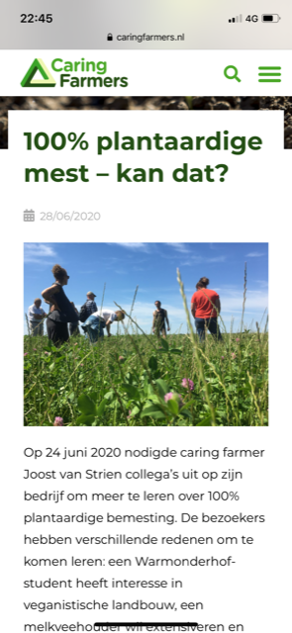
Wat doen we: leren van elkaar
Samen in te vullen: agenda
Wat er achter ons ligt: Over het verlies van grip.

Slide 11
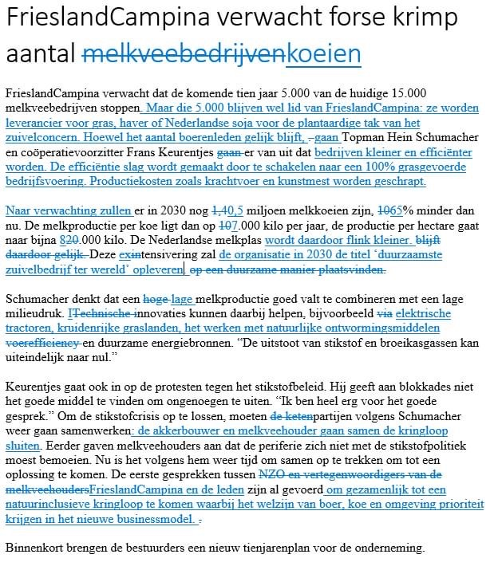
Wat doen we: gevraagd en ongevraagd advies
Social media, sinds januari 2020:
Twitter: bijna 4.000 volgers
Facebook: 2.150 volgers
Linkedin: 660 volgers
Samen in te vullen: agenda
Wat er achter ons ligt: Over het verlies van grip.

Slide 12
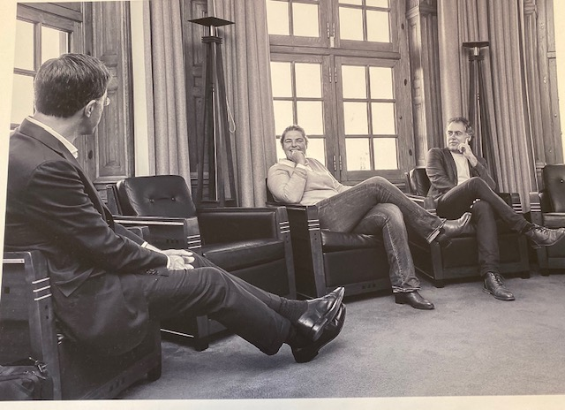
Wat doen we: lobbyen
Uitwerking kringlooplandbouw LNV
Uitwerking transitiefonds LNV
Voedselvisie met Imke de Boer (WUR)
En o ja, Rutte even verteld dat er ook heel leuke boeren zijn… ☺
Nu niet op de agenda
Wat er achter ons ligt: Over het verlies van grip.

Slide 13
En ja, we moeten het ook over geld hebben
Samen in te vullen: agenda
Wat er achter ons ligt: Over het verlies van grip.

Slide 14
Programma
Korte toelichting bomenactie
Caring Farmers proeflocatie
Deltaplan Veehouderij, De Nederlandse Dierenbescherming
Uitwerking onderdelen Caring Farmers:
Financien
Leren van elkaar
Communicatie
Those Vegan Cowboys – Jaap Korteweg
Borrel
Waarschijnlijk is één middag te weinig…
Wat er achter ons ligt: Over het verlies van grip.

Slide 15
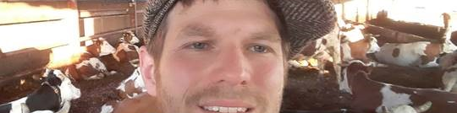
FIJNE EN LEERZAME DAG

